Slide 1
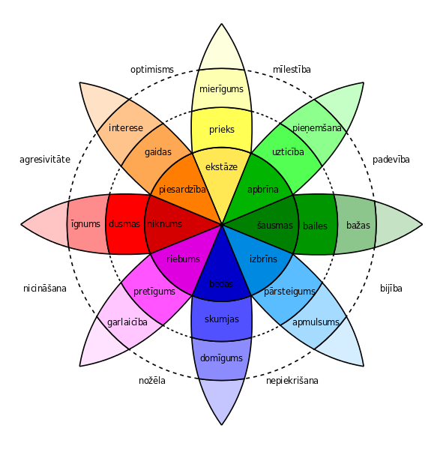
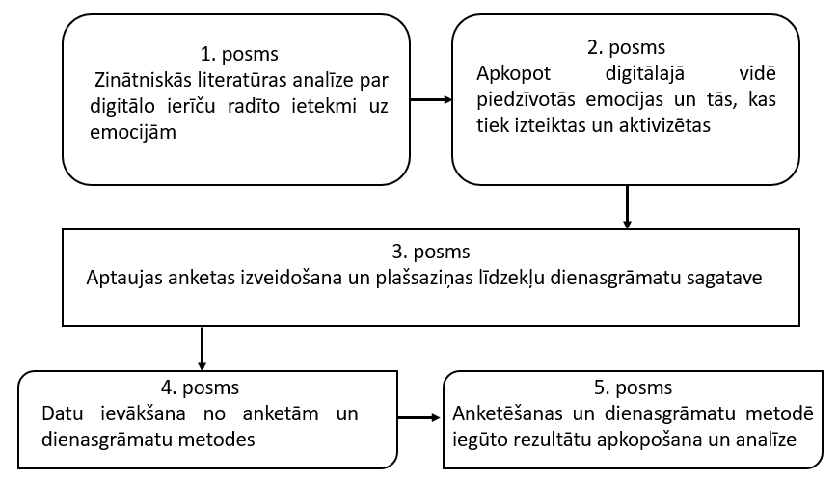
DIGITĀLO IERĪČU LIETOJUMA IETEKME UZ CILVĒKA EMOCIJĀM Autore: Gaļina Capa
Stud. apl. gc19023
Darba vadītājs: dr. phil. Jurģis Šķilters
Motivācija:
Kaut arī daži cilvēki uztver tehnoloģiju kā problēmu cēloni, tehnoloģija parāda problemātisko attieksmi, kas cilvēkam jau piemīt. Cilvēka emocijas tiek ietekmētas divos aspektos – gan tad, kad tās tiek izmantotas, gan tad, kad sociālajā vidē tās tiek izteiktas un aktivizētas. Tehnoloģijas ne tikai rada lietotājiem emocijas un kalpo kā kanāls to izpausmei, bet arī ietekmē veidu, kā emocijas tiek modulētas un parādītas.
Darba mērķis: Izpētīt digitālo ierīču lietojuma ietekmi uz cilvēka emocijām, apkopojot faktorus, kas to ietekmē.
Rezultāti:
Psihologs Roberts Platčiks emocijas raksturo tā, ka tās var apvienot, veidojot dažādas sajūtas, līdzīgi kā krāsas var sajaukt, lai radītu citus toņus. [15]
Ieteicamais laiks pie ierīcēm tiešsaistē, lai tas negatīvi neietekmētu veselību un labsajūtu - 2 stundas dienā un 4 stundas nedēļas nogalē. (OECD 2015. g.) [34]
Daudzuzdevumu veikšana ir kļuvusi par vienu no dominējošām tehnoloģiju lietotāju rīcību. Tiek parādīts, ka daudzuzdevumu veikšana faktiski samazina produktivitāti, pasliktina kognitīvās spējas, palielina stresu un mazina radošumu. [41]
Pēc Banduras novērojumiem, vispirms cilvēks pievērš uzmanību modelēšanai, saglabā to, reproducē novēroto uzvedību un pēc tam kļūst motivēts citai darbībai. Ja būs kāds, kurš modelēs agresiju, visticamāk tiks atdarināta līdzīga uzvedība.[43]
2.att. R.Platčika emociju klasifikācija. Attēla avots:
https://slideplayer.com/slide/14175854/
Darba turpinājums: Datu ieguvei tiks izmantota plašsaziņas līdzekļu dienasgrāmatas metode. Metodes ideja ir apkopot detalizētu informāciju par indivīda sociālajām attiecībām, kas izteiktas, izmantojot dažādas digitālās tehnoloģijas, un ar tām saistīto praksi.
Dati tiks apstrādāti ar matemātiskās statistiskās datu apstrādes programmu SPSS (Statistical Package for the Social Sciences).
1.att. Pētījuma darbības posmu shēma
Literatūra
15. D. K. Alan S. Cowen, «Self-report captures 27 distinct categories of emotion bridged by continuous gradients,» PNAS Direct Submission, 2017.
34. J. H. Graafland, «New technologies and 21st century children: Recent trends and outcomes,» Organisation for Economic Co-operation and Development, 2018.
41. Larry Rosen, «An Empirical Examination of the Educational Impact of Text Message-Induced Task Switching in the Classroom: Educational Implications and Strategies to Enhance Learning,»
Psicologí a Educativa, 2011.
43. A. Bandura, «Social cognitive theory,» JAI Press, 1989

